Slide 1
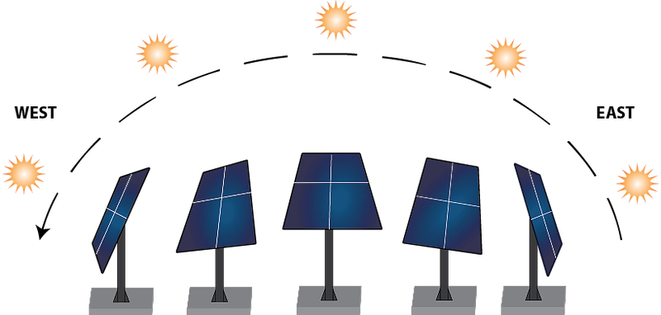
Pesquisa e Inovação
Eixo horizontal foto-seguidor

Slide 2
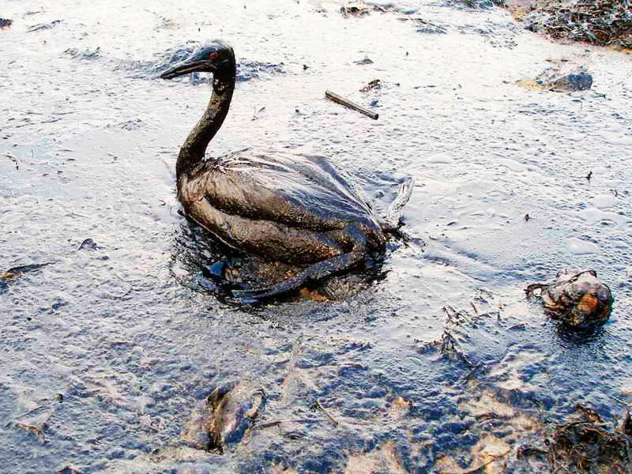
IntroduçÃO
Energia não renovável
Combustíveis Fósseis: Produz poluição atmosférica, exaustão das jazidas, fonte esgotável de energia e degradação do ambiente.

Slide 3
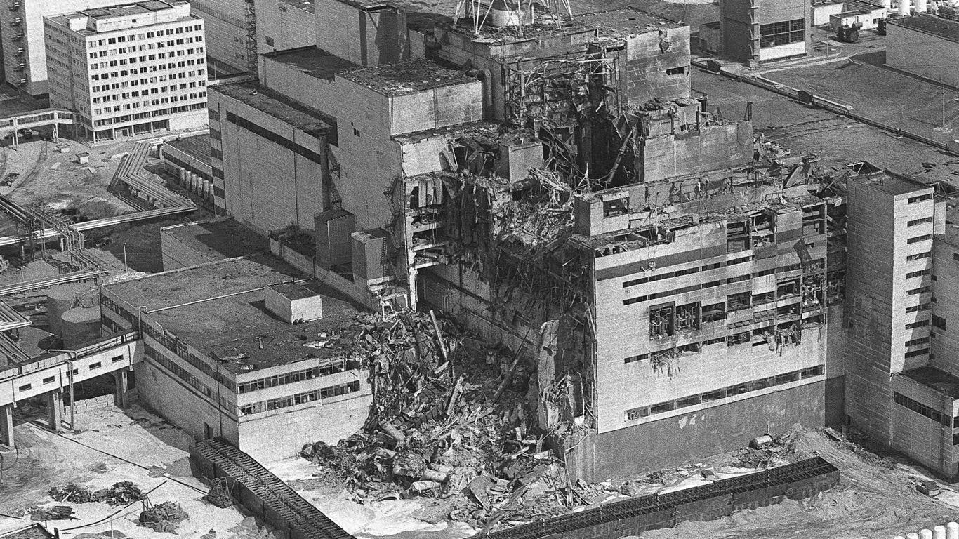
Introdução
Energia não renovável
Combustíveis nucleares: Lixo radioativo, maior custo e problemas ambientais

Slide 4
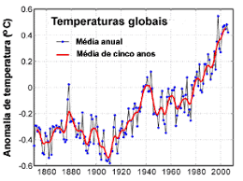
Introdução
Energia não renovável
A produção de energia renovável é essencial para a atual conjuntura de proteção clímatica, ocasionada pela emissão de GEE

Slide 5
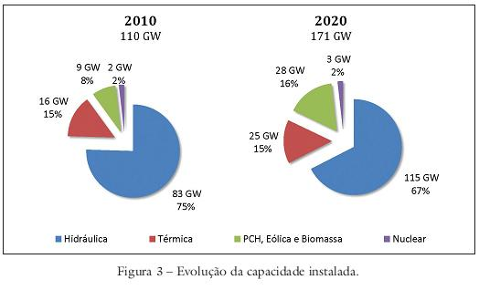
Introdução

Slide 6
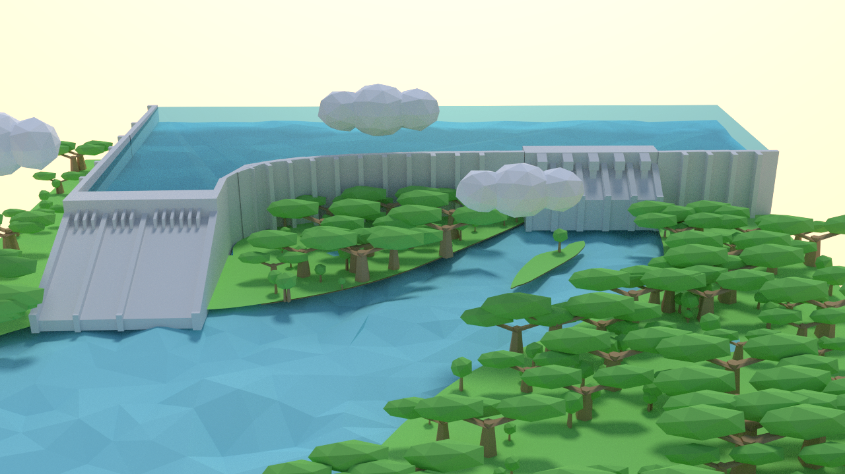
Introdução
Vantagens
Não ocorre a emissão de gases poluentes significativos
Pode ser usado para a irrigação das proximidades.
Custo operacional baixo

Slide 7
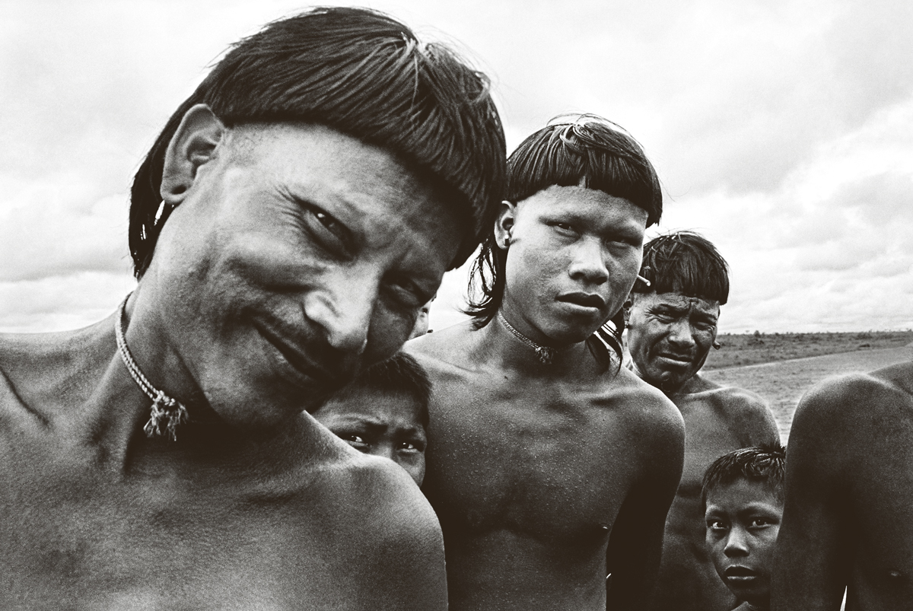
Introdução
Construída em local indígena
Quando há construção de represa em região de mata ou floresta, ocorre impacto ambiental
Fluxo de água que sai das barragens prejudica a vida no rio
A diminuição de chuva proporciona uma diminuição de geração de energia

Slide 8
Introdução
Energia e PIB
A diversificação de matrizes energéticas influencia diretamente no PIB do país. Quando essa diversificação não se abrange, amplia a possibilidade de crise econômica no país em questão, influenciando assim, indiretamente, não só o país como também outras nações que tem relação financeira e/ou utilizam algum(s) serviço(s).
E=ΔW/ΔPIB
E = Elasticidade energética ( definida como a relação da variação do consumo de energia em um período e a variação do PIB neste mesmo período).
ΔW = A variação percentual de energia em um período
ΔPIB = variação percentual do PIB no mesmo período ao da variação da energia.

Slide 9
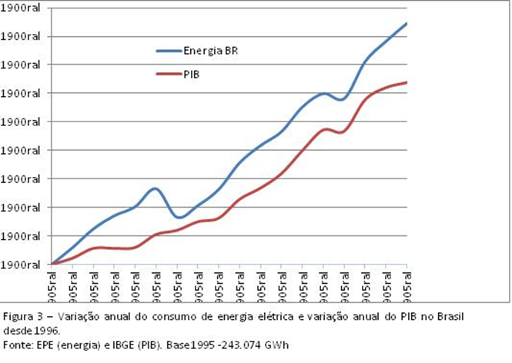
Introdução

Slide 10
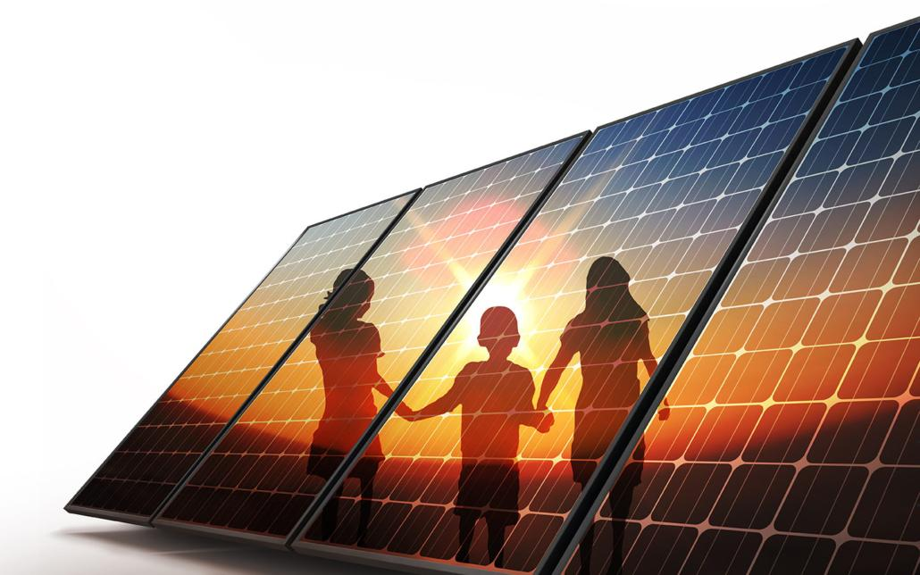
Introdução
Reduz efeitos de mudança climática;
Proporciona o desenvolvimento humano;
Mais seguro e mais barato;

Slide 11
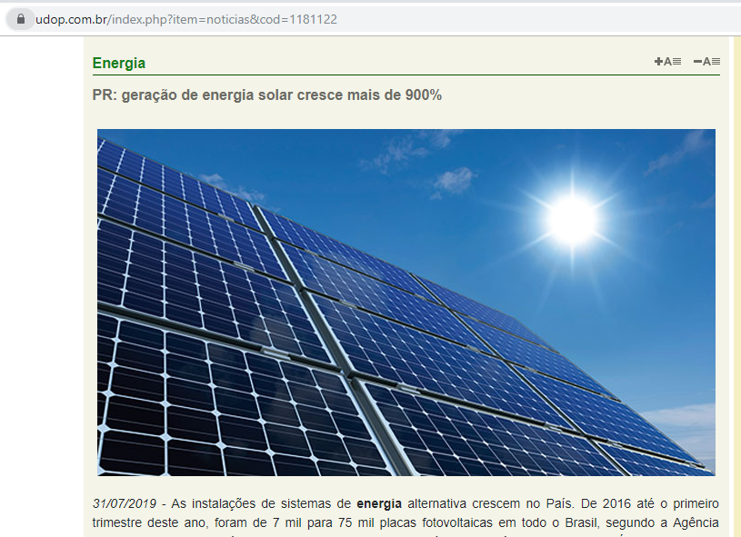
Introdução

Slide 12
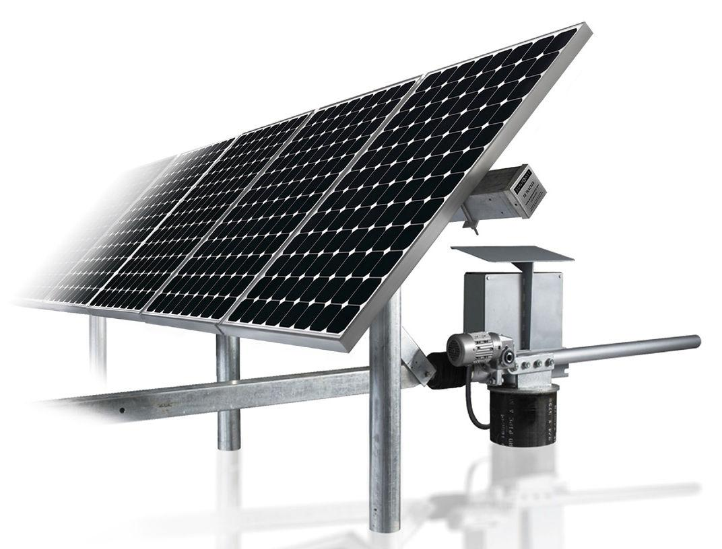
Desenvolvimento

Slide 13
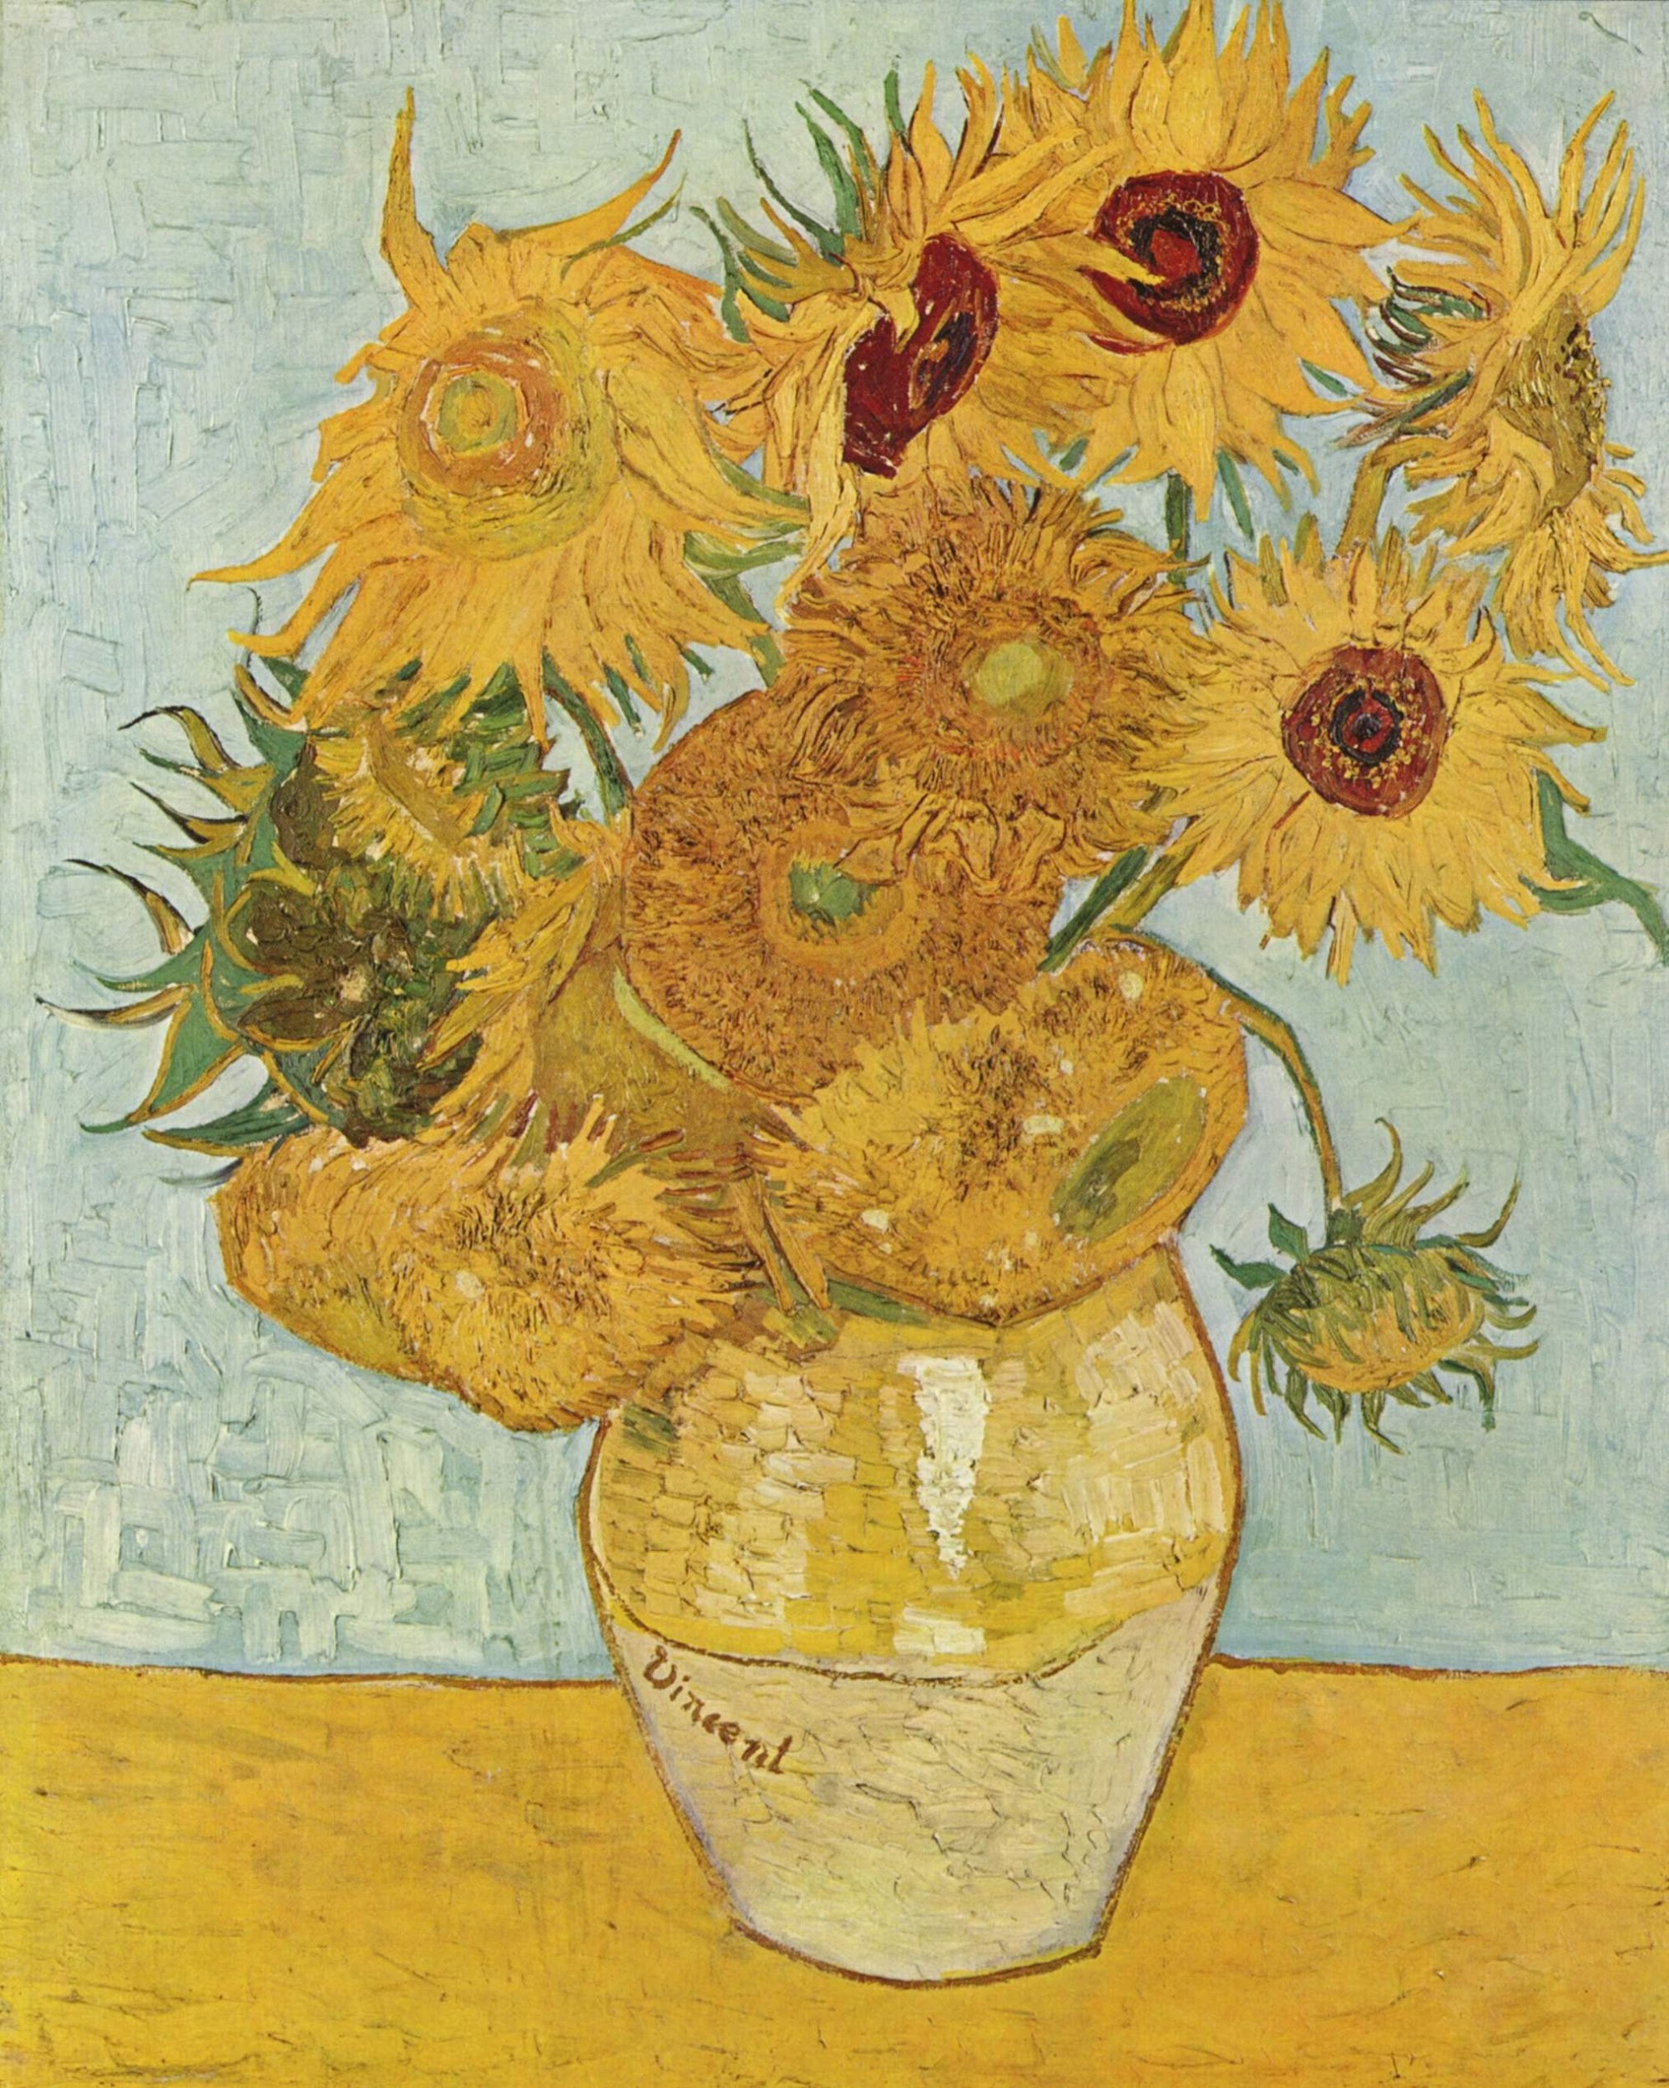
Desenvolvimento
O que é um seguidor solar ?
Também chamado de tracker solar, o principal objetivo dele não é apenas fazer a rota do sol, mas sim de forma autônoma seguir o sol sem a necessidade de um auxílio humano no dia-a-dia, sendo a única necessidade humana a de limpeza.

Slide 14
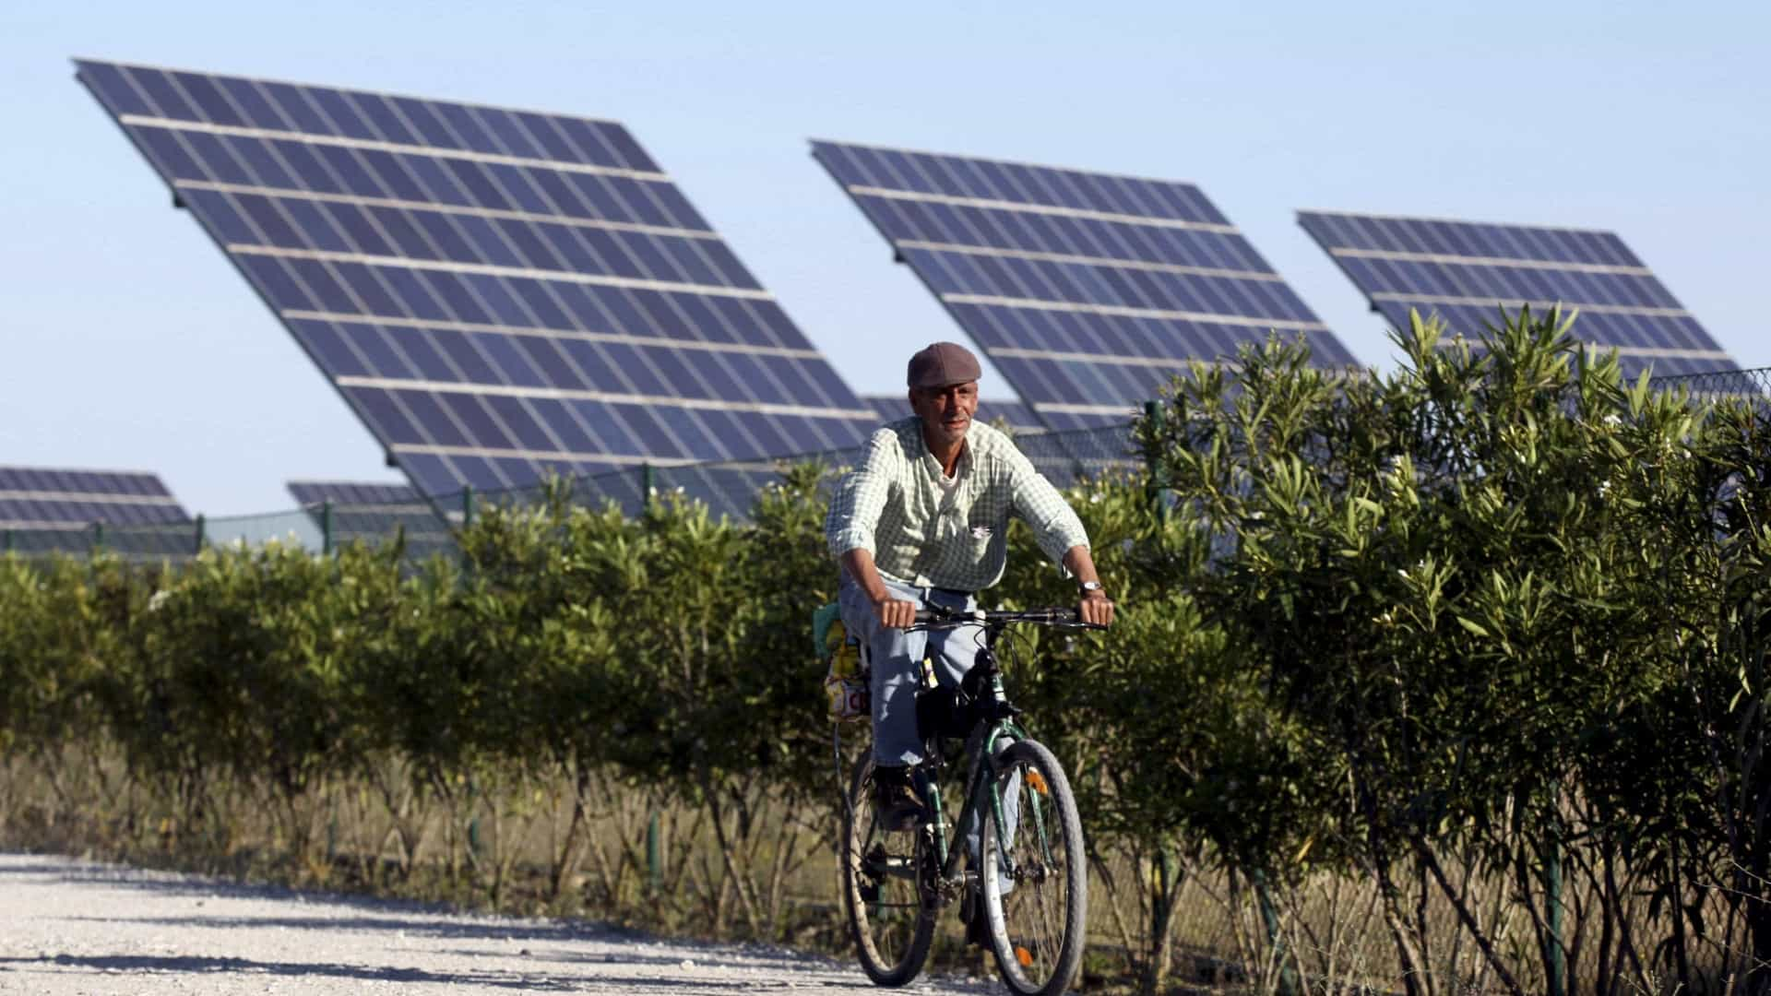
Desenvolvimento
Onde ele será\é usado?
Tem a necessidade de ser um lugar plano, contudo pode ser usado em:
Fabricas
Usinas
Empresas
Residências
entre outros.

Slide 15
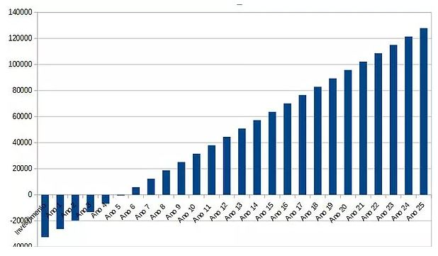
Desenvolvimento

Slide 16
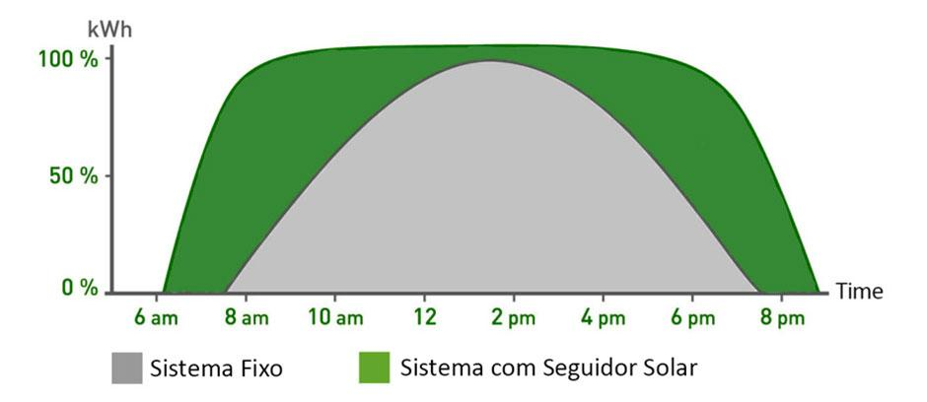
Desenvolvimento

Slide 17
Conclusão
Com a instalação do seguidor solar, terá um aumento no valor da instalação, contudo o aumento de geração proporcionado pelo seguidor, o tempo de retorno quando é um baixo investimento continua o mesmo, contudo ao passar o tempo o Payback permitido será maior.

Slide 18
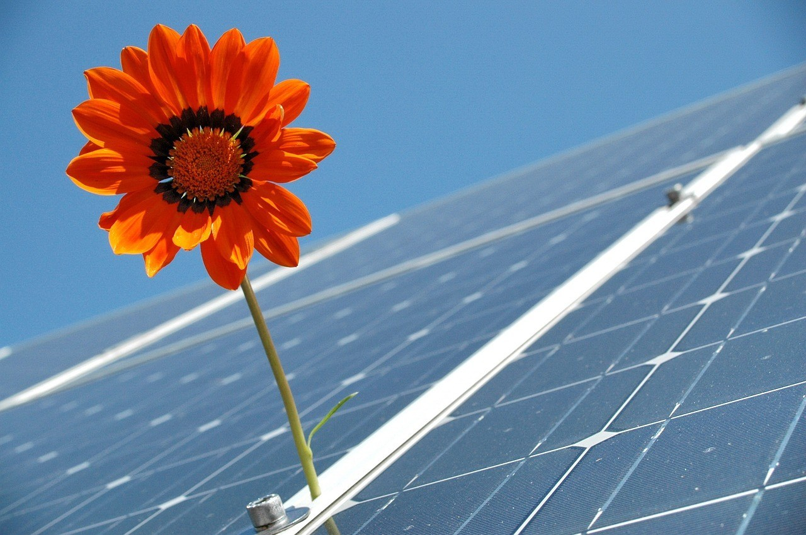
Evelyn
Lucas Domingues
Lucas Lima
Martha
Pedro Medeiros
Roberto Volpe
Vinicius Silva

